Slide 1
WERKEN MET DEZE POWERPOINT
Deze presentatie maakt onderdeel uit van de Toolkit Doorbreek de cyclus van laaggeletterdheid. Deze toolkit heeft tot doel om Bibliotheken te ondersteunen in het vertellen van het goede verhaal richting stakeholders.
Je kunt dia’s selecteren uit deze reeks om te gebruiken in het gesprek met gemeente, scholen, of elke andere doelgroep. Tip: Stel je selectie goed af op de doelgroep waar je mee spreekt.
In deze PowerPoint zijn de verschillende praatplaten met infographics verwerkt in dia’s. Naast de cijfers uit deze praatplaten, zijn er ook andere onderdelen toegevoegd, zoals de ambitie van de Leescoalitie. Tevens is het ook mogelijk om de presentatie aan te vullen met lokale cijfers en gegevens. Op deze manier kun je de presentatie eigen maken en toespitsen op jouw lokale speelveld.

Slide 2
WERKEN MET DEZE POWERPOINT
De presentatie is op een dusdanige manier ontwikkeld, zo dat je kunt schuiven met de volgorde van de dia’s. Bijvoorbeeld: Als je liever eindigt met de lokale ambitie, kun je deze dia’s naar achteren verplaatsen.
De dia’s met grijze koppen geven toelichting op de inhoud van de dia’s en dienen te worden verwijderd voor gebruik.
De cijfers in deze PowerPoint zijn voornamelijk afkomstig uit het rapport Leesbevordering in gezinnen met weinig leescultuur (2017) van Stichting Lezen. Ook cijfers uit verschillende onderzoeken van Stichting Lezen & Schrijven en Price Waterhouse Coopers zijn gebruikt.
Tip: We raden je aan om de presentatie eerst als diavoorstelling te bekijken, voordat je begint met aanpassen en verschuiven. Dit in verband met animaties die verwerkt zijn op de volgende dia’s:

Slide 3
DOORBREEK DE CYCLUS VAN LAAGGELETTERDHEID BINNEN HET GEZIN

Slide 4
KENNISMAKEN
Naam Organisatie
Notes:
Welkom en introductie.
Korte uitleg wie je bent en wat je binnen de Bibliotheek doet (werkzaamheden, thema’s, programma’s).

Slide 5
AMBITIE VAN DE LEESCOALITIE
In 2025 zijn alle volwassenen geletterd, of bezig dat te worden
In 2025 verlaat geen enkel kind school met een leesachterstand
Notes:
Het doorbreken van de cyclus van laaggeletterdheid komt niet uit de lucht vallen. Landelijk, provinciaal en lokaal is hier volop aandacht voor. De ambitie van de leescoalitie laat zien dat er op landelijk niveau serieus én stevig ingezet wordt om (voor)lezen zoveel mogelijk stimuleren, zodat iedereen volwaardig kan deelnemen aan de samenleving. Verschillende organisaties, ook vanuit de Bibliotheekbranche, zijn verbonden aan de Leescoalitie.
-------------------------------------------------------------------------------------------------------------------------------------------------------------------------------------------------------------------------------------------
De Leescoalitie is opgericht in 2012 en bestaat uit Stichting Lezen, de Stichting Collectieve Propaganda van het Nederlandse Boek (CPNB), Sectorinstituut Openbare Bibliotheken (SIOB), de Vereniging Openbare Bibliotheken en Stichting Lezen & Schrijven.
Bij de start van de Leescoalitie in november 2012 benadrukte Prinses Laurentien van Stichting Lezen en Schrijven het belang van een gezamenlijke aanpak. Lezen verrijkt en opent deuren, zowel letterlijk als figuurlijk. Het is een voorwaarde om mee te kunnen doen in de maatschappij. Daarom wil de Leescoalitie zoveel mogelijk mensen bereiken en stimuleren om te lezen en voor te lezen.
Mission statement: heel Nederland leest
De Leescoalitie wil dat zo veel mogelijk mensen lezer worden, zodat zij goed kunnen functioneren in onze geletterde samenleving.
Om deze missie te behalen, heeft de Leescoalitie twee ambities geformuleerd waar zij de komende tien jaar aan wil werken. Elke ambitie is onderverdeeld in concrete doelen. Deze doelen zijn bewust ambitieus gesteld, om onze visie op de toekomst vorm te geven. Deze visie zal mee veranderen met de tijd. De Leescoalitie nodigt onder meer overheden, scholen, bibliotheken, werkgevers en ouders uit om mee te werken aan de realisatie van de ambities en de onderliggende negen doelstellingen.

Slide 6
LOKALE AMBITIE
^{SPEERPUNTEN} ^{Gemeente}
^{SPEERPUNTEN}
^{Bibliotheek}
^{SPEERPUNTEN} ……..
> > > > >
> > > > >
> > > > >
Notes:
In deze dia kun je inzoomen op de ambities binnen het lokale speelveld. De gemeente heeft wellicht in haar coalitieakkoord al het een en ander opgenomen over laaggeletterdheid en/of een inclusieve samenleving. Ook samenwerkings(partners) of andere organisaties hebben op deze thema’s speerpunten geformuleerd, beleid gemaakt of stappen gezet. Tip: vergeet vooral niet het beleid/de speerpunten van jouw Bibliotheek. Op deze manier kun je laten zien dat het thema (hoog) bij jouw op de agenda staat. Ook de provinciale programma’s waar je als Bibliotheek bij betrokken bent, kun je hier benoemen. Denk aan: (digi)Taal Werkt! voor Overijssel en voor Gelderland: Gelderland Geletterd.

Slide 7
GEZINSAANPAK
Een gezinsaanpak is erop gericht dat ouders hun eigen basisvaardigheden ontwikkelen en tegelijkertijd leren hun kinderen te ondersteunen in de taalontwikkeling.
“VIA DE KINDEREN KUN JE DE OUDERS TRIGGEREN OM OOK IETS AAN HUN TAALONTWIKKELING TE DOEN.” ^{- Coördinator educatie}
Notes:
Waar hebben we het over als we spreken over de gezinsaanpak; definitie van de gezinsaanpak.

Slide 8
HOE GROOT IS HET PROBLEEM?
1 OP DE 9 NEDERLANDERS IS LAAGGELETTERD
DIT ZIJN
1,3 MILJOEN
MENSEN
65% heeft
een Nederlandse achtergrond
35% heeft een migratie- achtergrond
42% heeft alleen de basisschool afgerond
25% heeft een mbo2 opleiding niet afgerond
Notes:
Toelichting bij de cijfers: Er is uitgegaan van Nederlanders in de leeftijd van 16 tot 65 jaar.
Goed om te weten: In de diavoorstelling worden de teksten niet over elkaar heen getoond, maar worden de verschillende onderdelen apart van elkaar getoond door te klikken.

Slide 9
HOE GROOT IS HET PROBLEEM?
2,5 miljoen mensen
(16 – 65+) hebben naast lezen en schrijven ook moeite met rekenen en hebben vaak beperkte digitale vaardigheden
Notes:
De minister van Onderwijs, Cultuur en Wetenschap (OCW) vermeldt sinds 2013 dat de doelgroep bestaat uit 1,3 miljoen personen die laaggeletterd zijn (stand 2012). Dit aantal omvat niet de mensen die ook laaggecijferd zijn, noch de mensen die ouder zijn dan 65 jaar. De Algemene Rekenkamer heeft berekend dat in 2012 de groep laaggeletterden en laaggecijferden van 16 jaar en ouder in werkelijkheid bestond uit 2,5 miljoen personen.

Slide 10
HOE GROOT IS HET LOKALE PROBLEEM?
16+%
VAN DE VOLWASSEN INWONERS IN VENLO IS LAAGGELETTERD
Notes:
Met deze dia kunnen je inzoomen op het lokale percentage laaggeletterden. Het percentage laaggeletterden per gemeente vind je op de website: www.waarstaatjegemeente.nl Het percentage van de gemeente Venlo is als voorbeeld genomen.

Slide 11
LAAGGELETTERDHEID IN BEELD
‘DAT FORMULIER VUL IK THUIS WEL IN’
^{‘Ik schrijf zo onleesbaar’}
^{‘Ik ben mijn bril vergeten’}
‘DIE BIJSLUITERS ZIJN ZO INGEWIKKELD’
^{‘Ik ben woordblind’}
Notes:
Mensen die moeite hebben met lezen en schrijven maken vaak gebruik van verschillende smoesjes wanneer hen wordt gevraagd om formulieren in te vullen of door te lezen. Deze dia laat een aantal van deze smoesjes zien.

Slide 12
EEN PERSOONLIJK VERHAAL
Notes:
Film: Vera: een persoonlijk verhaal over laaggeletterdheid en schulden (Stichting Lezen & Schrijven, 2017).

Slide 13
WERKEN MET DEZE POWERPOINT
De volgende dia’s maken inzichtelijk wat de impact van laaggeletterdheid is op iemands persoonlijk leven en de samenleving als geheel. Er zijn twee varianten ontwikkeld waartussen je kunt kiezen:
De eerste variant (kortere versie) toont de neerwaartse slinger op verschillende levensdomeinen met daaraan gekoppeld de bijbehorende cijfers in één dia (dia 13).
De tweede variant (uitgebreidere versie) toont de cijfers op de verschillende levensdomeinen verspreid over meerdere dia’s (dia’s 14 t/m 18).
Afhankelijk van met wie je spreekt en hoe lang je de tijd hebt voor de presentatie kun je kiezen voor de korte variant of de uitgebreidere variant.
Reminder: deze dia voor gebruik verwijderen

Slide 14
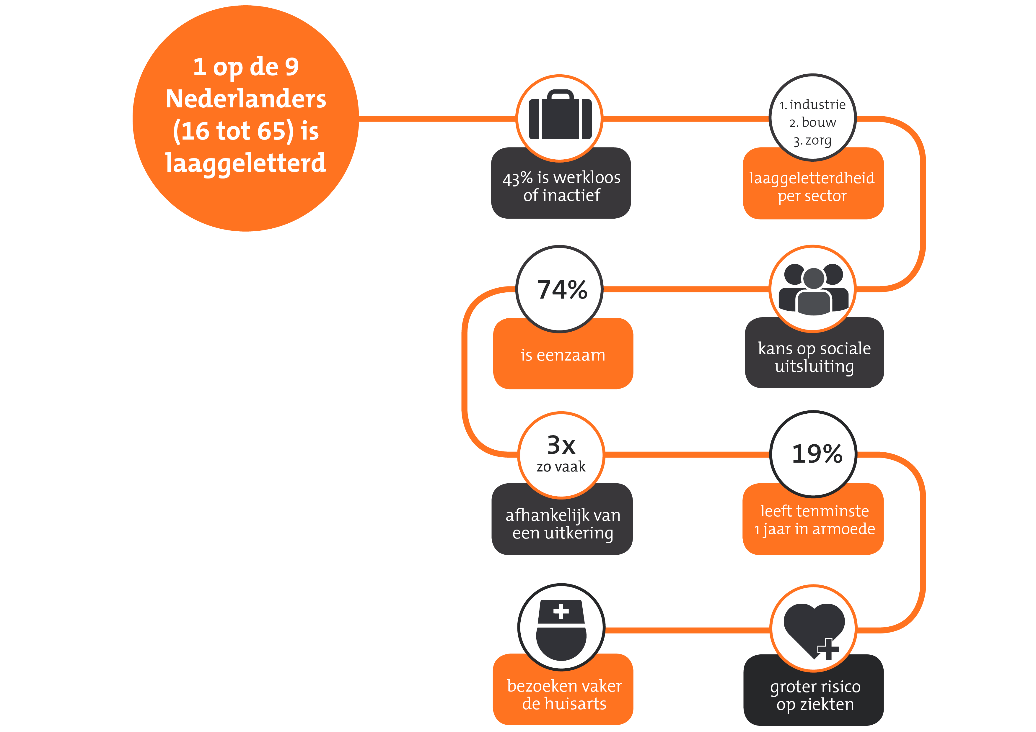
> doen minder vrijwilligerswerk > hebben minder sociale
contacten
> hebben vaker
schulden dan
gemiddeld > zijn minder gelukkig

Slide 15
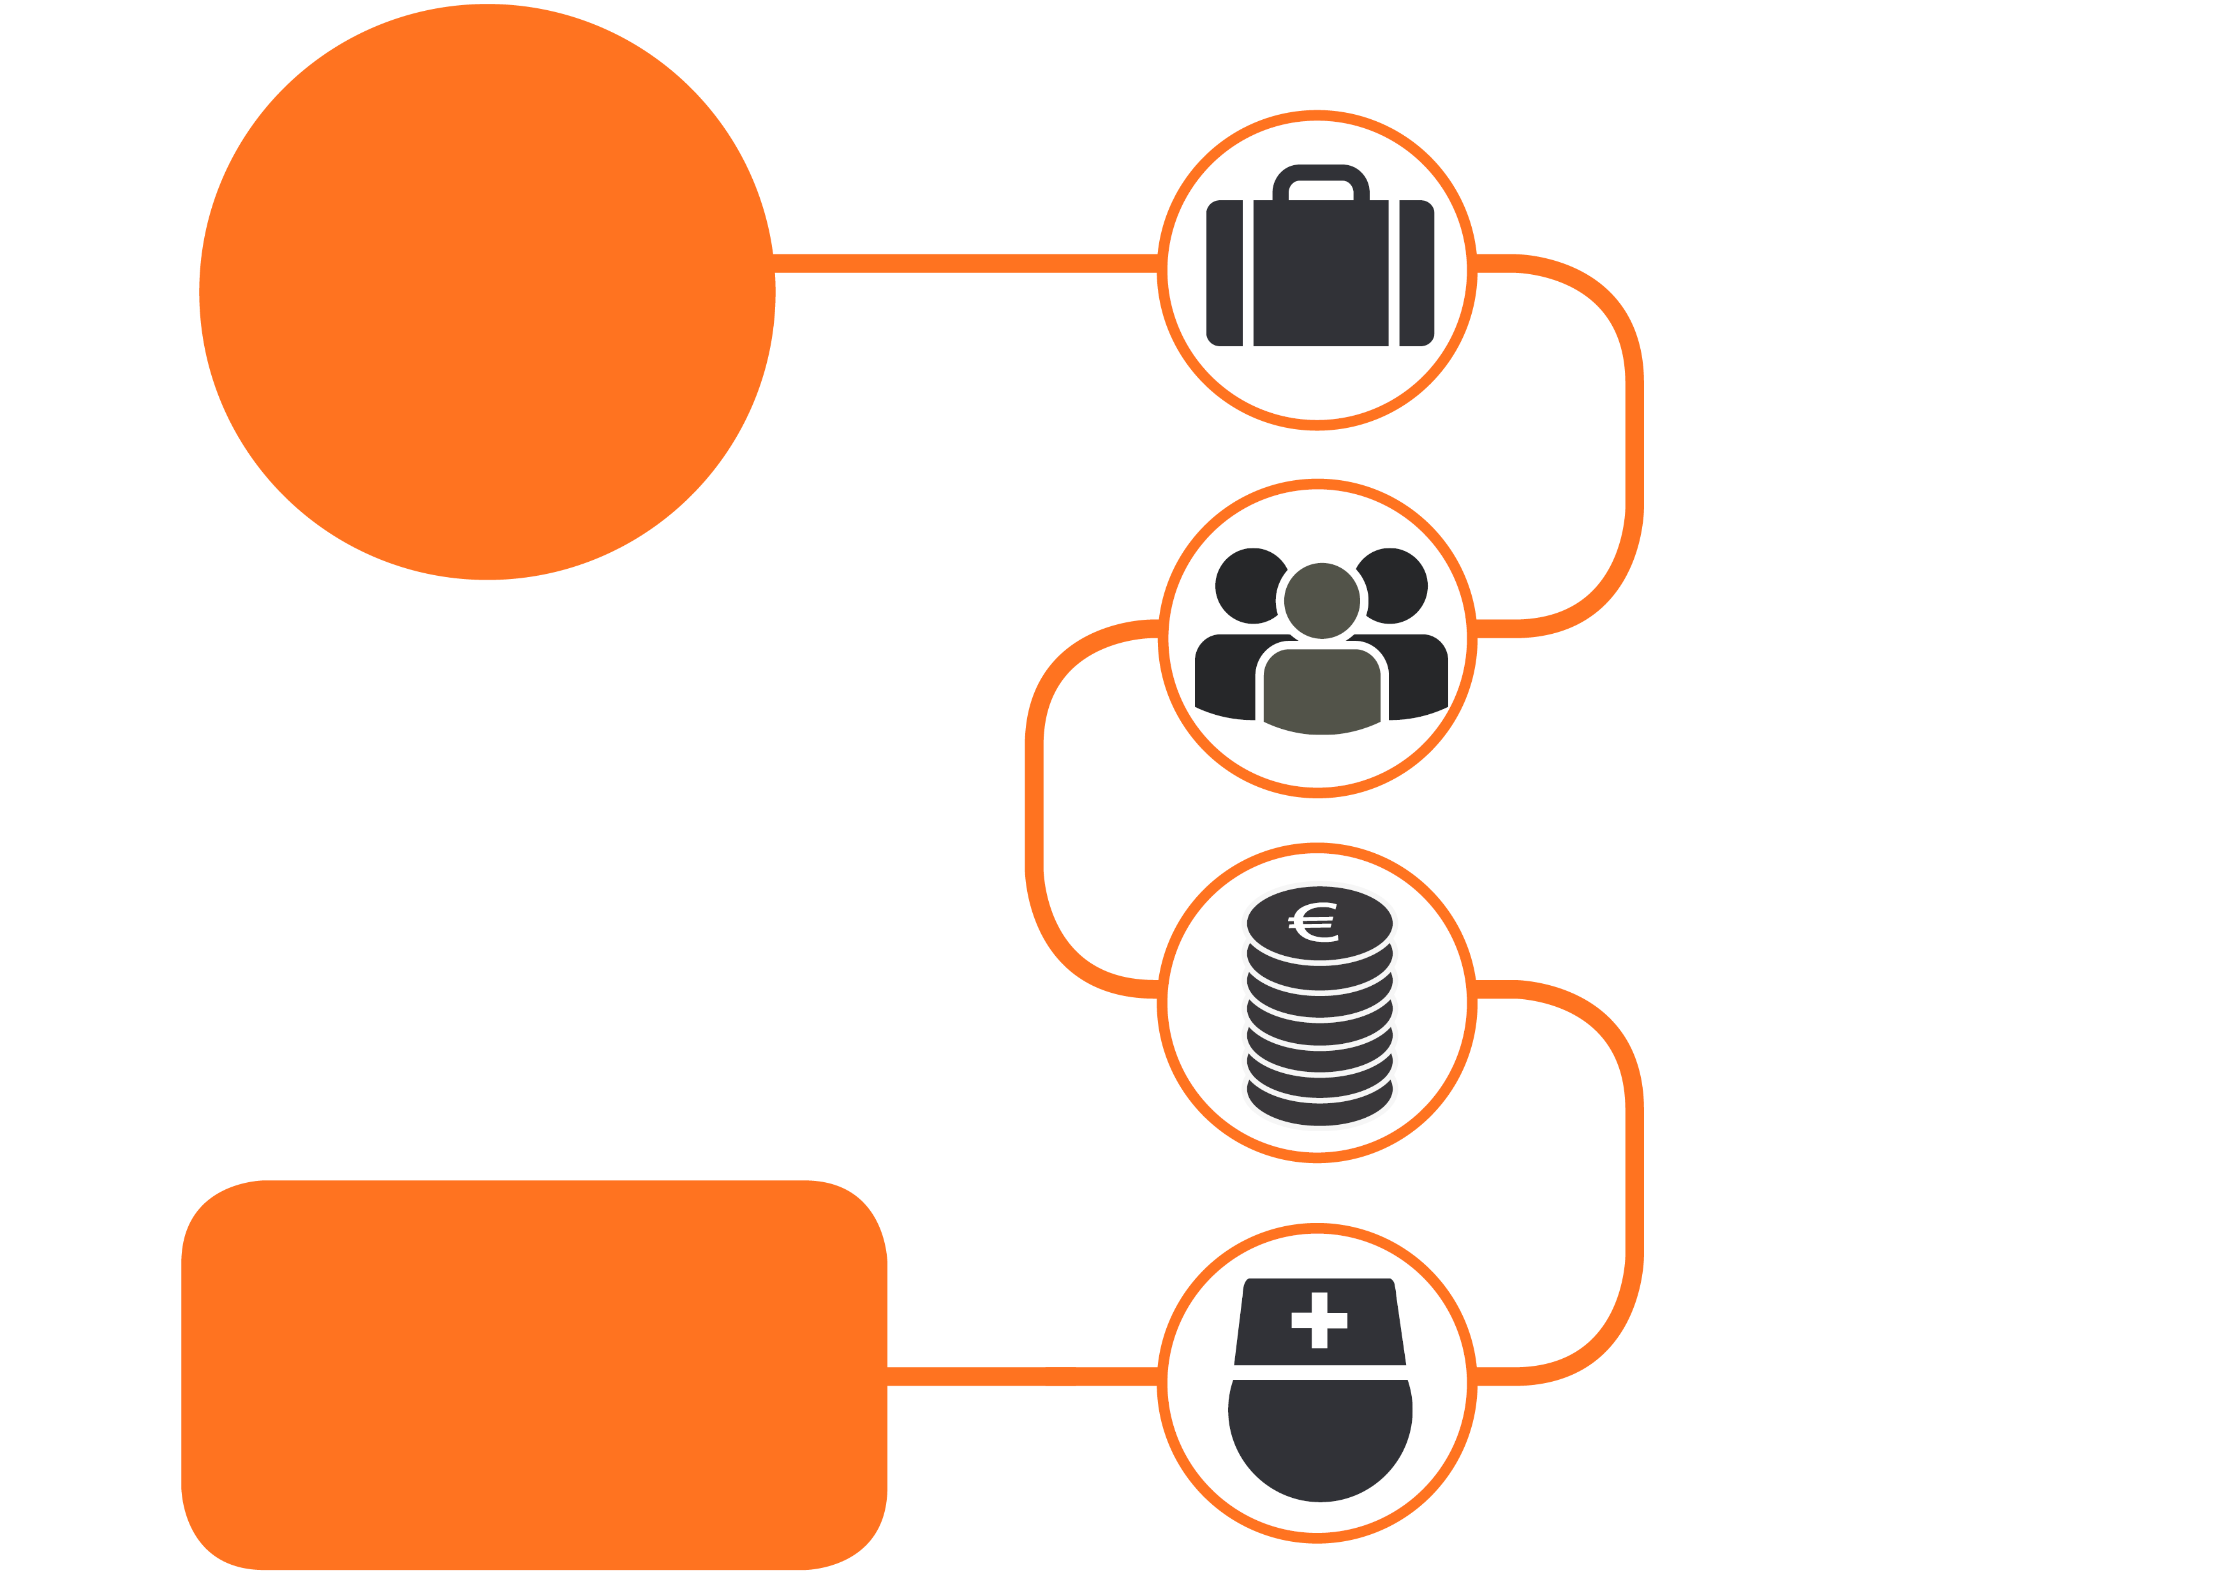
1 op de 9 Nederlanders (16 tot 65) is laaggeletterd
Laaggeletterdheid heeft grote impact op het persoonlijk leven

Slide 16
LAAGGELETTERDHEID IN BEELD
LAAGGELETTERDHEID IN BEELD
Laaggeletterden doen minder vaak vrijwilligerswerk
43% is werkloos
of inactief

Slide 17
LAAGGELETTERDHEID IN BEELD
LAAGGELETTERDHEID IN BEELD
Laaggeletterden hebben minder sociale contacten
74% van de laaggeletterden is eenzaam

Slide 18
LAAGGELETTERDHEID IN BEELD
LAAGGELETTERDHEID IN BEELD
Laaggeletterden zijn 3x zo vaak afhankelijk van een uitkering
19% leeft tenminste een jaar onder de armoedegrens

Slide 19
LAAGGELETTERDHEID IN BEELD
LAAGGELETTERDHEID IN BEELD
Laaggeletterden hebben een groter risico op ziekten
Laaggeletterden bezoeken vaker de huisarts

Slide 20
LAAGGELETTERDHEID IN BEELD
LAAGGELETTERDHEID IN BEELD
Jaarlijkse kosten laaggeletterdheid in Nederland: ruim één miljard
^{Productiviteit:} ^{652 miljoen} ^{Zorg: 257 miljoen} Sociale zekerheid: 117 miljoen ^{Armoede: 95 miljoen}
Bron: Price Waterhouse Coopers.
De maatschappelijke kosten van laaggeletterdheid (2018)

Slide 21
HET LEVEN VAN LISA
Notes:
Film: Het leven van Lisa (Stichting Lezen & Schrijven, 2015)
Het filmpje kun je gebruiken als brug van de problematiek rondom laaggeletterdheid naar de cyclus van laaggeletterdheid. Het filmpje laat zien wat de gevolgen zijn wanneer een kind opgroeit in een taalarme omgeving. Hoewel het filmpje een gedramatiseerde weergave is, geeft het wel de ernst van de situatie goed weer.
Tip: Als je het filmpje laat zien, is het raadzaam om ‘m goed te introduceren (gedramatiseerd, zwart/wit).

Slide 22
DE CYCLUS VAN LAAGGELETTERDHEID
1 OP DE 9 NEDERLANDERS IS LAAGGELETTERD
50% IS OUDER VAN
EEN KIND JONGER
DAN 18 JAAR
Notes:
Beide percentages zijn afgeleid van het gegeven dat 1 op de 9 Nederlanders laaggeletterd is.

Slide 23
DE CYCLUS VAN LAAGGELETTERDHEID
DE CYCLUS VAN LAAGGELETTERDHEID
van de laaggeletterden is ouder van een kind jonger dan 18 jaar
50%
Het ontbreekt laaggeletterde ouders in veel gevallen aan vaardigheden om een positieve leesopvoeding te bieden
> Voorlezen > Praten over boeken
> Het goede voorbeeld geven door zelf te lezen > Thuis boeken hebben
> Met de kinderen naar de Bibliotheek gaan
Notes:
Het kader met de elementen van een positieve leesopvoeding is optioneel. Je kunt zelf kiezen of je dit in de presentatie wilt laten zien of niet.

Slide 24
DE CYCLUS VAN LAAGGELETTERDHEID
DE CYCLUS VAN LAAGGELETTERDHEID
Een 4-jarige die niet wordt voorgelezen kent 1500 woorden. Een 4-jarige die wel wordt voorgelezen kent er 3500.
^{van de kinderen} ^{begint} ^{de basisschool met een} ^{taalachterstand}
25%

Slide 25
DE CYCLUS VAN LAAGGELETTERDHEID
DE CYCLUS VAN LAAGGELETTERDHEID
van de leerlingen verlaat de basisschool met een leesachterstand van 2,5 jaar
25%
De kans dat een kind uitgroeit tot lezer wordt 5 keer zo groot als ouders een positieve leesopvoeding voeren

Slide 26
DE CYCLUS VAN LAAGGELETTERDHEID
DE CYCLUS VAN LAAGGELETTERDHEID
van de leerlingen in het voortgezet onderwijs is laaggeletterd
18%
90.000 jongeren (16 tot 24) zijn laaggeletterd. 62% van de 15-jarigen
in vmbo-basis is laaggeletterd.
> Zij zijn de toekomstige ouders!

Slide 27
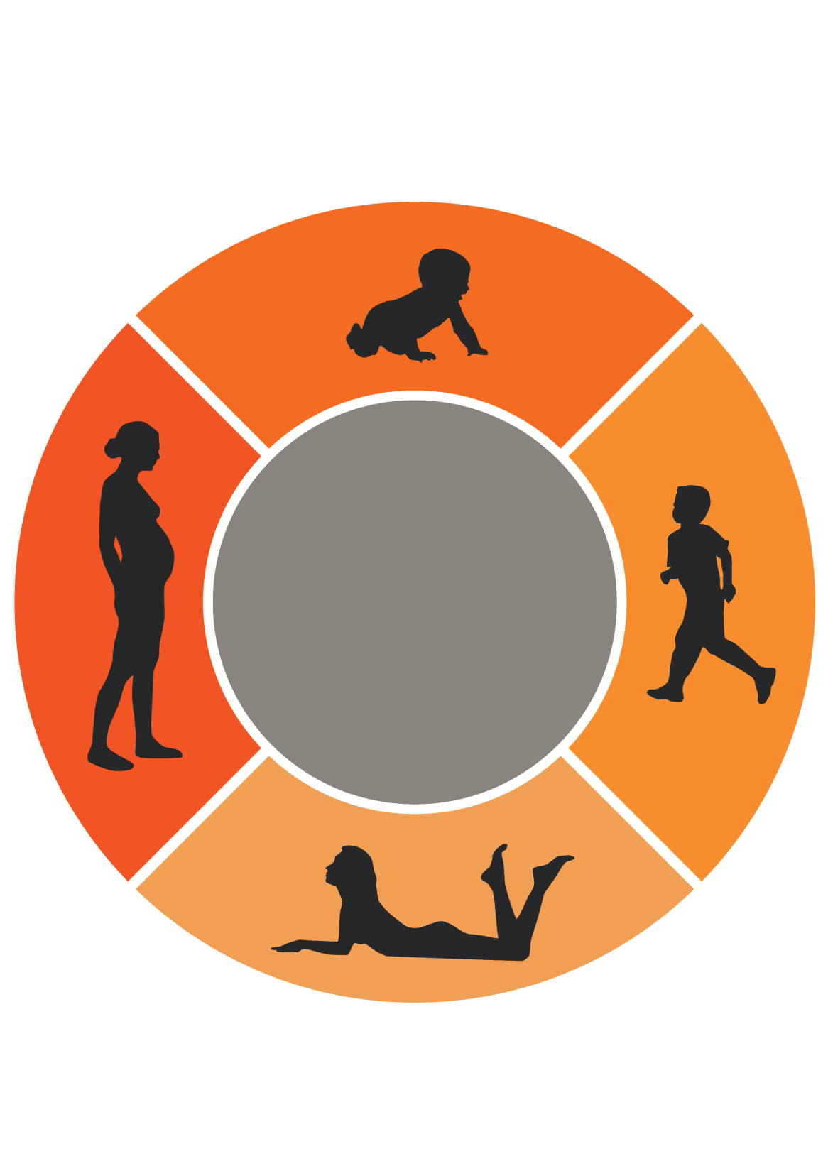
DE CYCLUS VAN LAAGGELETTERDHEID
DE CYCLUS VAN LAAGGELETTERDHEID
LAAGGELETTERDHEID WORDT DOORGEGEVEN VAN GENERATIE OP GENERATIE

Slide 28
ALLEEN SAMEN KUNNEN WE LAAGGELETTERDHEID TE LIJF GAAN

Slide 29
SAMEN MET…
HOE DOORBREKEN WE DE CYCLUS?
UWV
GGD/ JGZ
gemeente
kinderdag- verblijven
onderwijs
welzijnswerk
logopedie
werkgevers
sportbedrijven
ouderen- bonden
Stichting Lezen & Schrijven
Stichting Lezen
vluchtelingen- werk
Seniorweb
Notes:
Met deze dia kun je laten zien met welke partners je al samenwerkt of met welke potentiële partners je gaat samenwerken.
Organisaties die voor jouw situatie minder interessant zijn, kun je verwijderen en ontbrekende partners kun je toevoegen (bijv. door hun logo op te nemen in de presentatie).

Slide 30
WERKEN MET DEZE POWERPOINT
De volgende dia’s maken inzichtelijk hoe de cyclus van laaggeletterdheid doorbroken kan worden en welke rol de Bibliotheek hierin speelt. Er zijn twee varianten waartussen je kunt kiezen.
De eerste variant toont de Bibliotheek als spin in het web. Het logo van de Bibliotheek staat daarom middenin het wiel.
De tweede variant laat zien dat de Bibliotheek vanuit vragen/behoeften werkt. Dit wordt duidelijk gemaakt door middel van een vraagteken in het wiel; vraaggericht werken.
Tevens is het ook mogelijk om de partners waarmee al rond bepaalde programma’s wordt samengewerkt naast het wiel te presenteren. Een aantal samenwerkingspartners zijn, ten voorbeeld, al in dia 31 en 32 opgenomen.
Reminder: deze dia voor gebruik verwijderen

Slide 31
HOE DOORBREKEN WE DE CYCLUS?
HOE DOORBREKEN WE DE CYCLUS?
Notes:
De logo’s van de verschillende programma’s kun je aanpassen en hiervoor in de plaats kun je andere programma’s/activiteiten plaatsen. Dit geldt ook voor de samenwerkingspartners. De icoontjes van dia 29 kun je hiervoor gebruiken of logo’s van organisaties toevoegen.

Slide 32
HOE DOORBREKEN WE DE CYCLUS?
HOE DOORBREKEN WE DE CYCLUS?
?
Notes:
De logo’s van de verschillende programma’s kun je aanpassen en hiervoor in de plaats kun je andere programma’s/activiteiten plaatsen. Dit geldt ook voor de samenwerkingspartners. De icoontjes van dia 29 kun je hiervoor gebruiken of logo’s van organisaties toevoegen.

Slide 33
GEZINSAANPAK IN DE PRAKTIJK
> BoekStartcoach > Scoor een Boek! Coach
> VoorleesExpress > Taal voor Thuis > Spel aan Huis

Slide 34
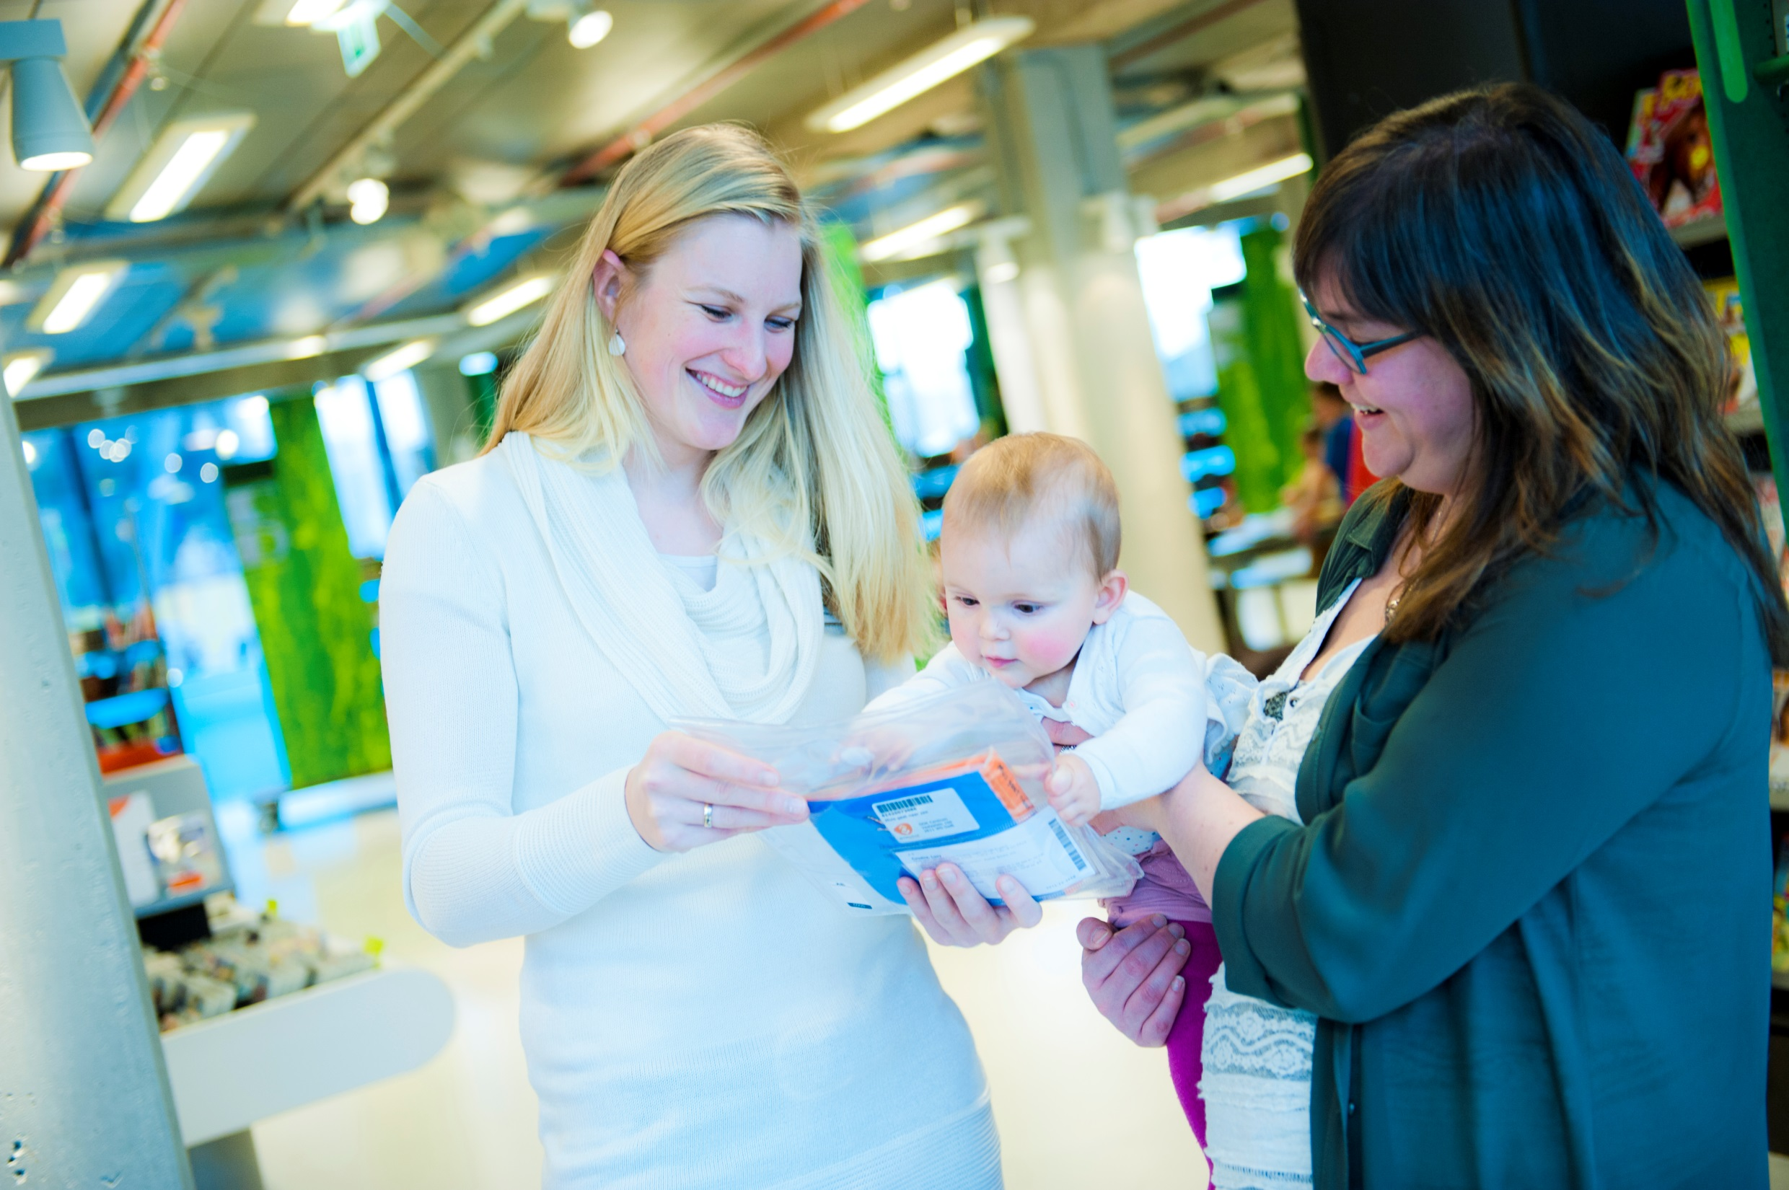
^{BoekStartCoach} Een BoekStartcoach is structureel aanwezig op het consultatiebureau om met ouders in gesprek te gaan over het belang van voorlezen voor de taalontwikkeling. Ook promoot de BoekStartcoach het voorleesplezier.

Slide 35
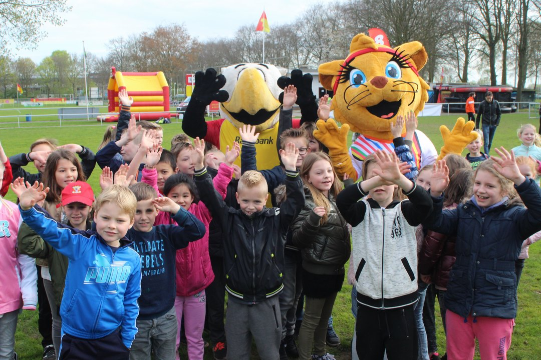
^{Scoor een Boek! Coach} De Scoor een Boek! Coach komt bij laagtaalvaardige gezinnen thuis om het gezin te begeleiden, ondersteunen en stimuleren in de deelname aan de Scoor een Boek! Thuiseditie. Deze Coach begrijpt en weet aan te sluiten op de situatie van het gezin en probeert ouders die nog niet van lezen houden te stimuleren met lezen bezig
^{te gaan.}

Slide 36
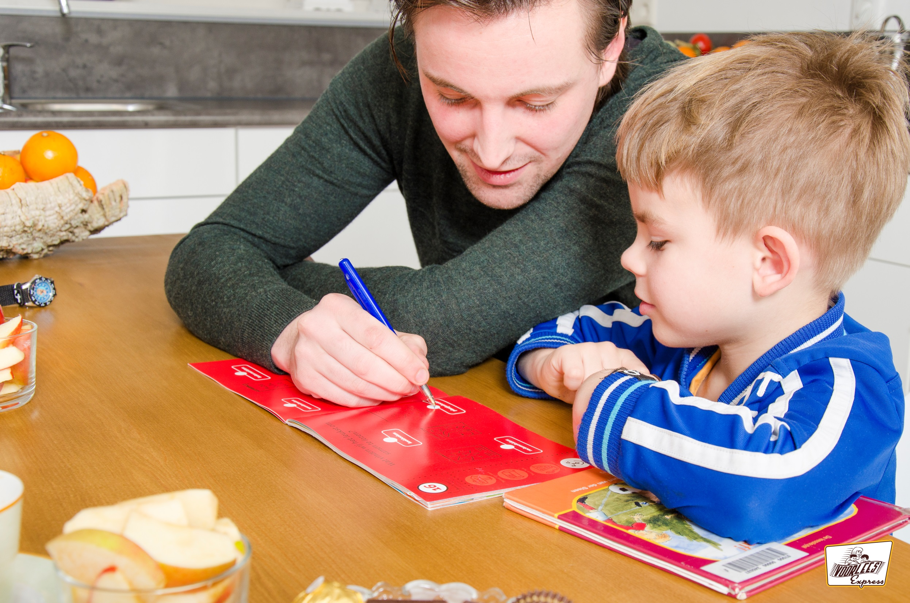
^{VoorleesExpress} Vrijwilligers van de VoorleesExpress komen
een half jaar bij een gezin thuis om voor te
lezen aan de kinderen en introduceren het
voorleesritueel bij de ouders. Ook maken zij
de ouders bekend met het Taalhuis of ander
^{Bibliotheekaanbod.}

Slide 37
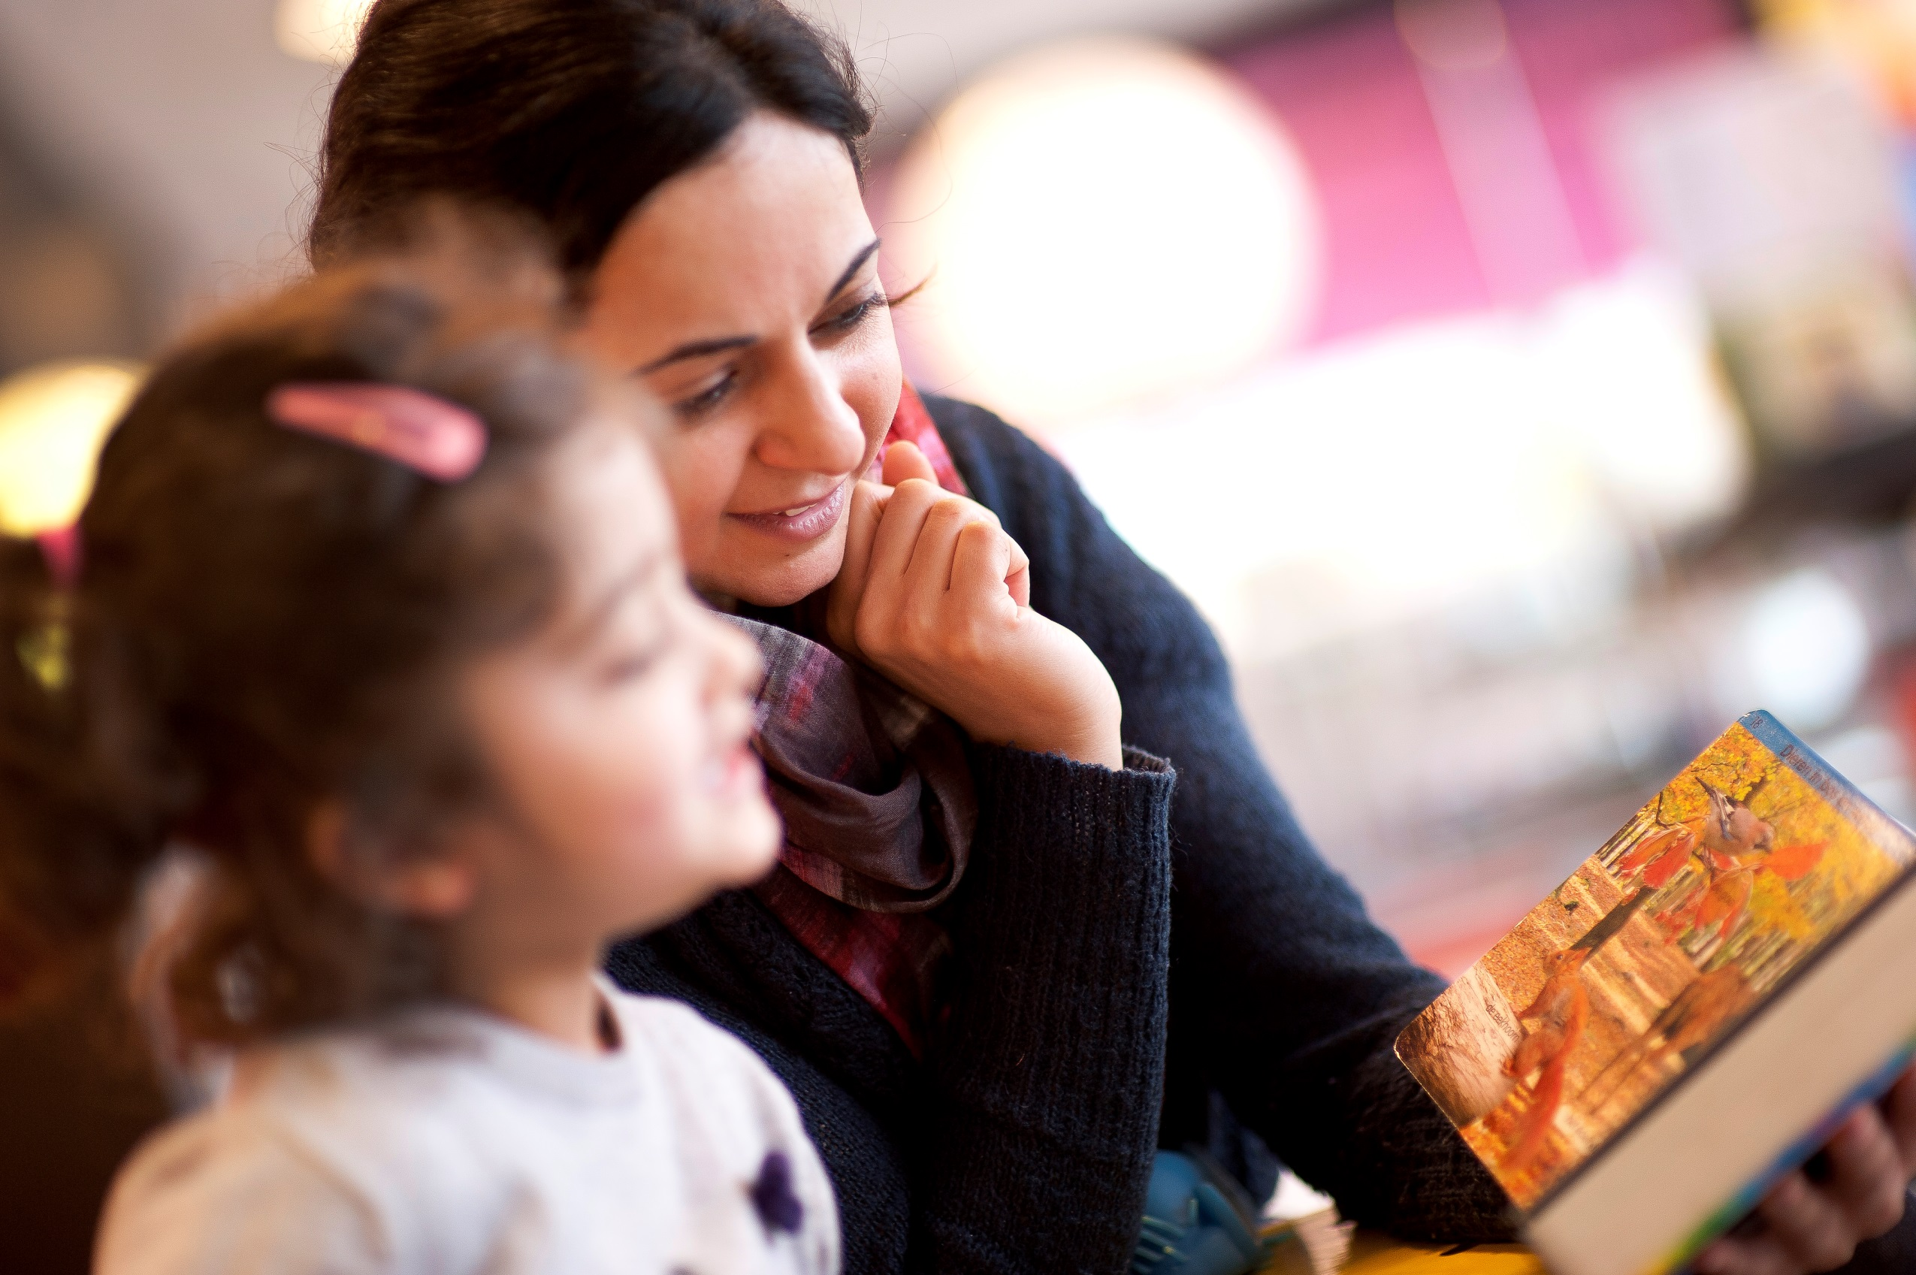
^{Taal voor Thuis} Taal voor Thuis is voor ouders met jonge kinderen. De cursus ondersteunt ouders bij het stimuleren van de taal- en schoolontwikkeling van hun kind. Taal voor Thuis bestaat uit minimaal 6 bijeenkomsten. Het behandelt thema’s die zijn afgestemd op de leeftijd van de kinderen en op datgene wat op school wordt behandeld. De cursus bevorderd ook de taalvaardigheid van ouders. Taal voor thuis is een module van Stichting Lezen & Schrijven.
Notes:
Goed om te weten: Taal voor Thuis krijgt een naamsverandering. Welke naam het gaat worden is nog niet bekend gemaakt.

Slide 38
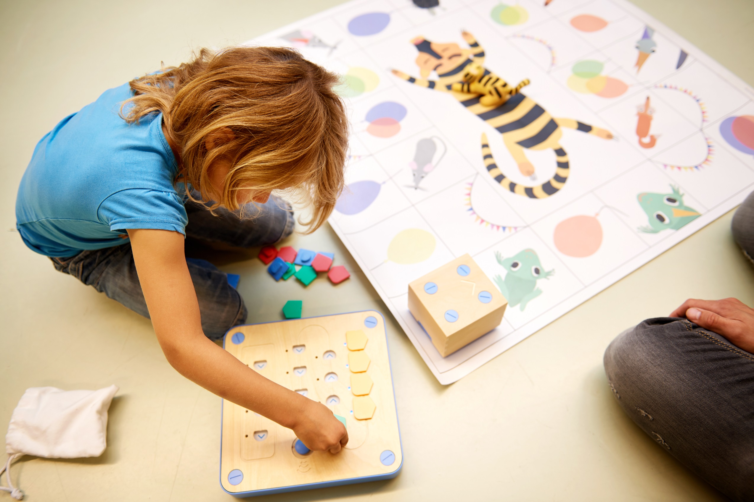
^{Spel aan Huis} Spel aan huis richt zich op het bevorderen van de ontwikkeling van kinderen door spelstimulering, met een actieve rol voor ouders. Hierdoor verbeteren kinderen hun Nederlandse taalvaardigheid. Door Spel aan Huis spelen ouders vaker met hun kinderen en lezen ze vaker voor. Ook worden ze sneller lid van de Bibliotheek en zoeken ze gemakkelijker toegang tot opvoed- en taalcursussen.

Slide 39
SUCCESFACTOREN GEZINSAANPAK
> Sluit aan op de culturele/ talige achtergrond van het gezin
> Maak gebruik van moderne media (film, beeld)
> ^{Zoek naar een geschikt moment} ^{voor het gezin}
> Bouw voort op de dagelijkse praktijk van ouders
> Leg de nadruk op positieve interactie tussen ouder en kind
Notes:
Tip: Heb je zelf lokale succesfactoren, voeg deze vooral toe aan de presentatie.

Slide 40
MEER INFORMATIE
^{> [Voornaam + Achternaam]}
> ^{[Functie + Organisatie]}
> ^{[Emailadres]}
> ^{[Telefoonnummer]}
Notes:
Afsluitende dia: met wie kan de gesprekspartners contact opnemen wanneer hij/zij meer informatie wil.

